Slide 2
Nagłówek
Przykładowe pole tekstowe
Przykładowe zdjęcie
na apli z gradientem

Slide 3
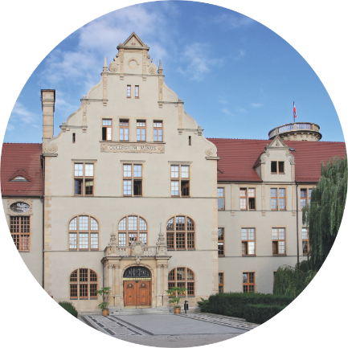
Nagłówek
Przykładowe pole tekstowe
podpunkt
podpunkt
Przykładowe grafiki

Slide 4
Nagłówek
Przykładowe pole tekstowe
podpunkt
podpunkt

Slide 5
Nagłówek
Przykładowe pole tekstowe
podpunkt
podpunkt

